Slide 1
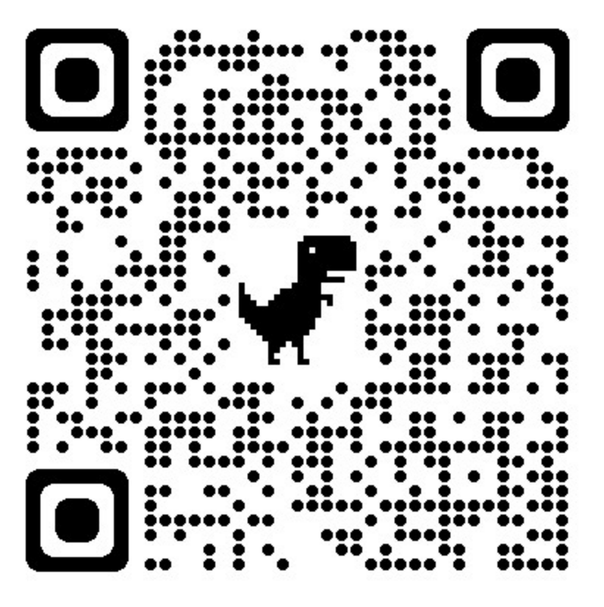
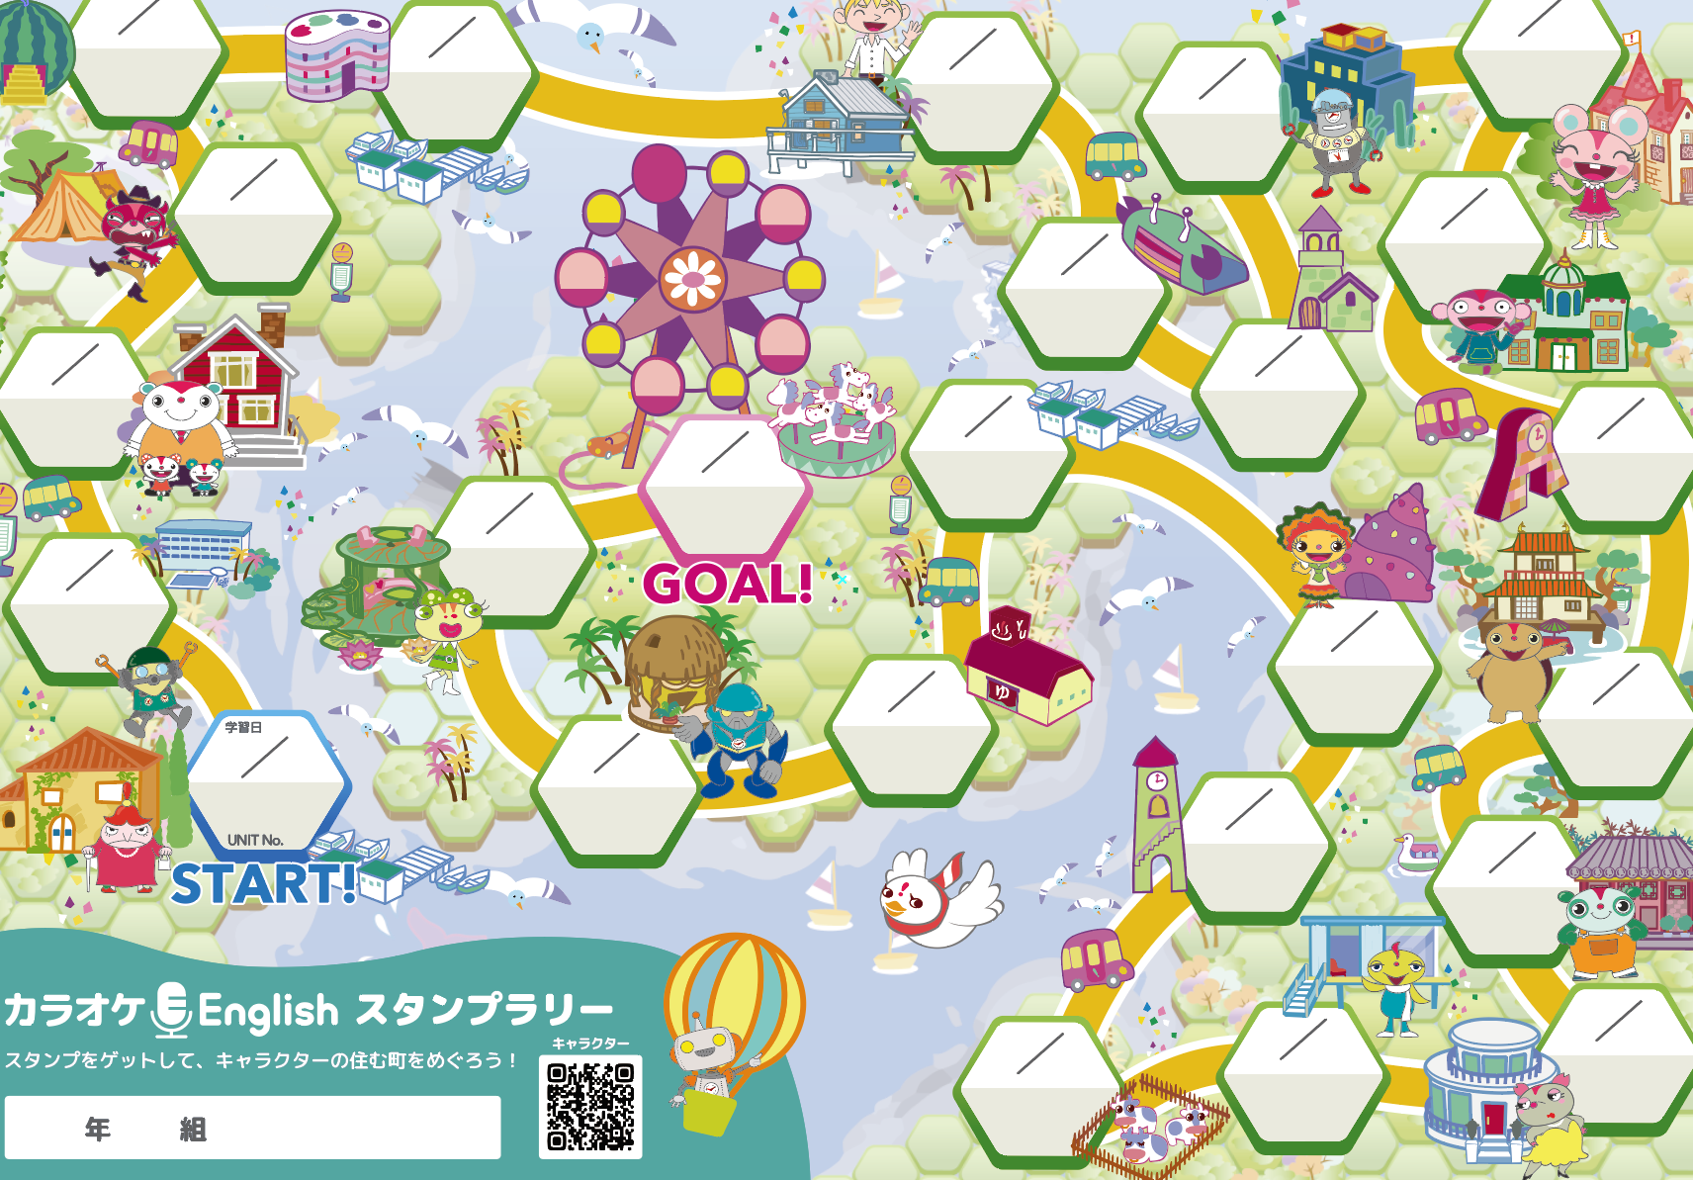
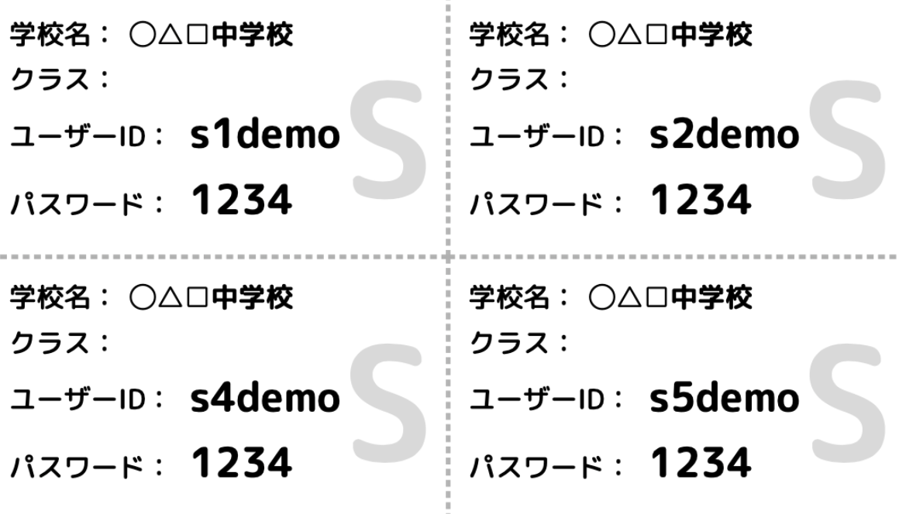
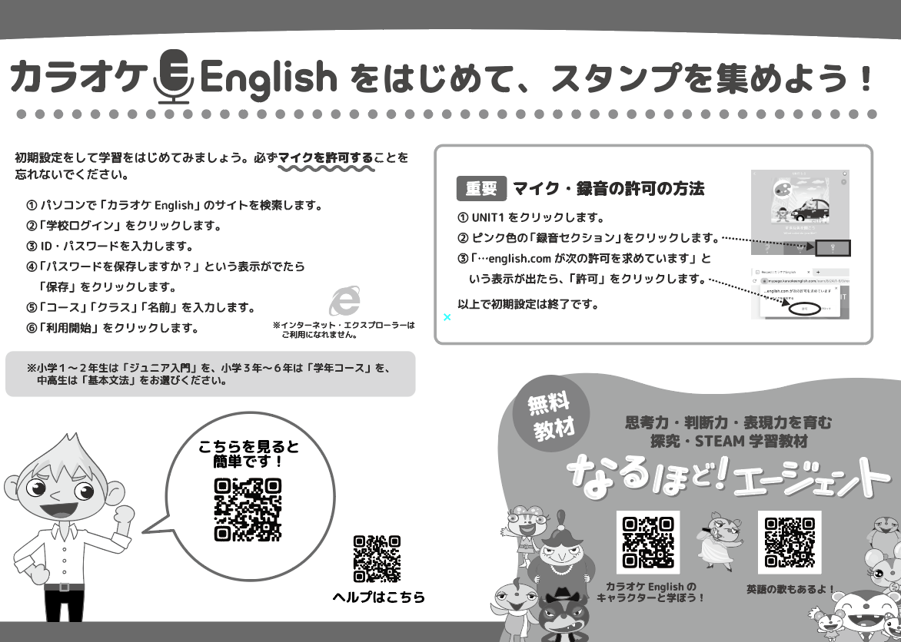
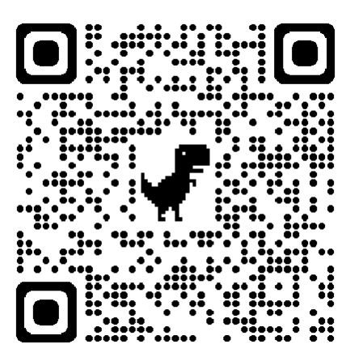
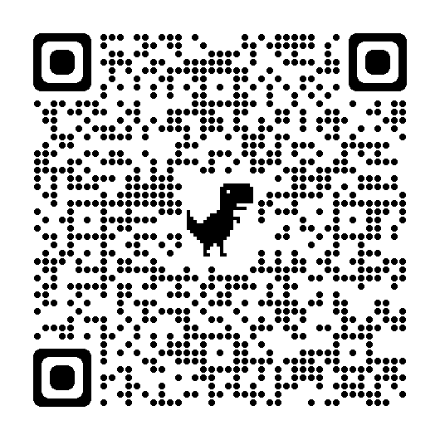
令和4年 月吉日
保護者のみなさま
英語学習ツール「カラオケEnglish」の活用について
本校では、英語のスピーキング学習を積極的に進めるべく、英語学習ツール『カラオケEnglish』を導入しています。英語のスピーキング力を上げることができれば、英検などの試験対策にもなります。つきましては、各ご家庭で学習をスタートしていただきたく、スタンプラリーシートをご用意させていただきました。
＜カラオケEnglishについて＞（言語学習教材として特許を取得している教材です）
■ 英語を読めないお子さんでも、音真似することでスピーキング力を強化できます。
■ お配りしたIDとパスワードでログインをしてください。詳しくはスタンプラリー
シートの裏をご覧ください。
■ご自宅のパソコンやモバイルでもご活用いただけます。
英語が読めない
小学4年生も
８ヶ月で
発音が上手に
IDはシール
ノートなどに貼っておいてください。
①スタートするコースとUNITについて
3〜６年生は「学年のコース」をお選びください。教科書で学んだことを復習しましょう。
小学１，２年生はジュニア入門コースのUNIT1からはじめてみましょう。
②スタンプの集め方・ラリーシートの記入の仕方
学習をストップしても、５９分以内に再開すれば、同じステップから再開してスタンプを獲得できます。
スタンプを１つ獲得したら、ラリーシートに日付とUNIT名を記入してもらいましょう。
③お問い合わせ
お問い合わせはこちらに直接ご連絡いただけます。
はじめかた
お問い合わせ
期日： 月 日（ ）まで

